Slide 1
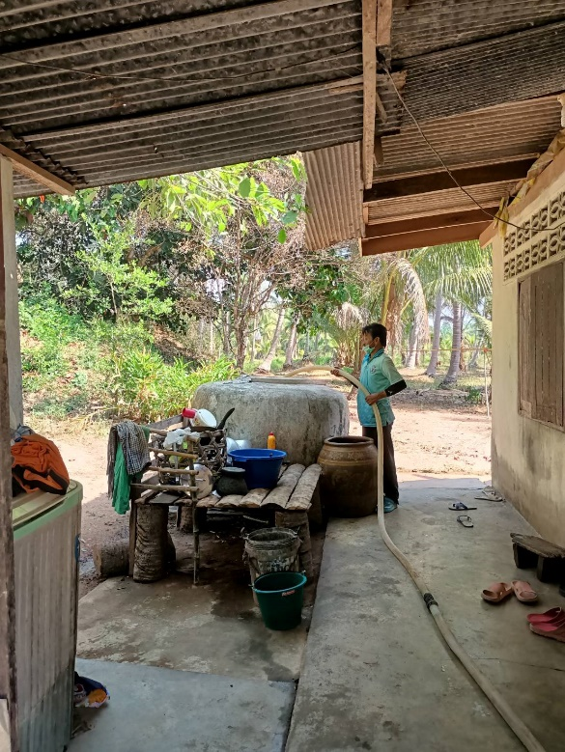
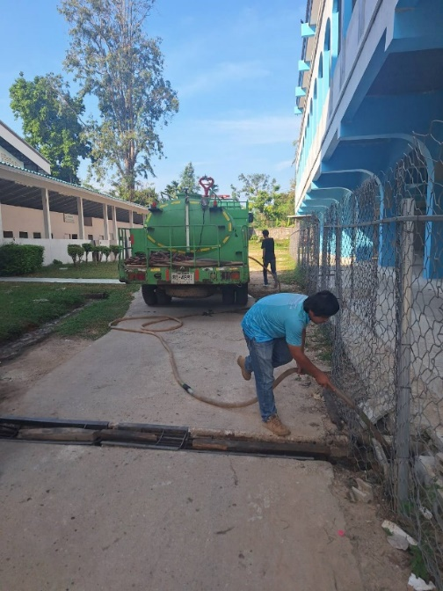
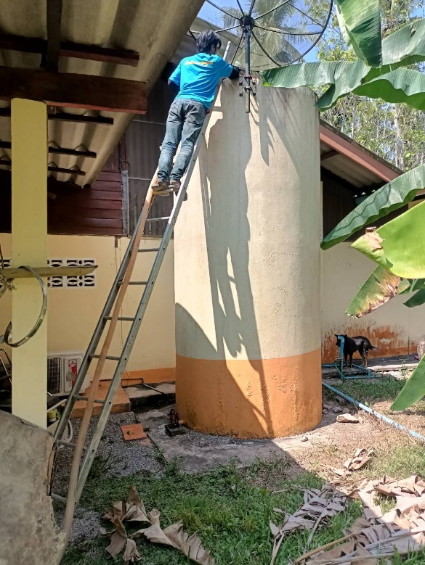
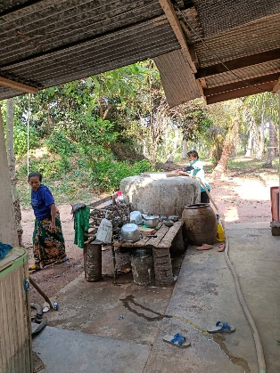
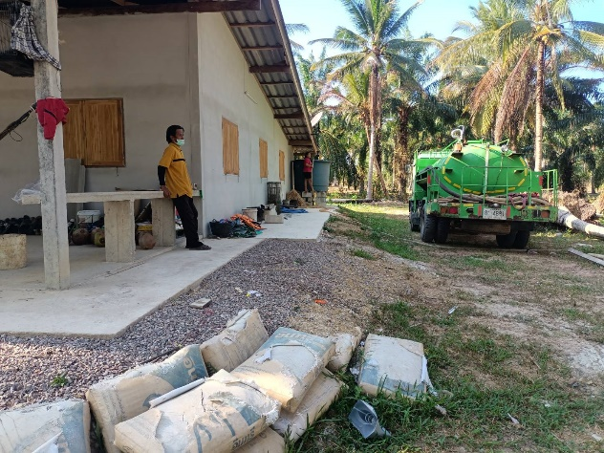
กิจกรรมสัปดาห์รณรงค์สำรวจ ซ่อม และสร้างภาชนะเก็บน้ำ
ประจำปี 2567
ซ่อมแซมสำรวจภาชนะที่จะใช้กักเก็บน้ำในภาวะขาดแคลนน้ำ
ซ่อมแซมภาชนะเก็บน้ำ
ทำความสะอาดภาชนะ และกักเก็บน้ำไว้ใช้ในภาวะขาดแคลนน้ำ
สร้างภาชนะสำหรับเก็บน้ำไว้ใช้ในครัวเรือน
องค์การบริหารส่วนตำบลกำเนิดนพคุณได้ส่งน้ำให้ประชาชนที่ได้รับความเดือร้อน
ร่วมรณรงค์โดย องค์การบริหารส่วนตำบลกำเนิดพนพคุณ จังประจวบคีรีขันธ์

